Slide 1
RAMCloud内存数据库调研
基础架构部
胡程

Slide 2
基本内容
1.RAMcloud是什么？
2.RAMcloud的体系结构
3.RAMcloud的关键技术
4.RAMcloud的性能指标
5.RAMcloud VS Redis
6.编译工程构建

Slide 3
1.RAMcloud是什么？
一款基于DRAM的大规模适用于数据中心（DC）的内存数据库。
所有数据都保存在DRAM中；
规模可以弹性到1000+服务器，存储容量100+TB；
远程访问时延可以低至5~10us；
支持持久化和高可用。

Slide 4
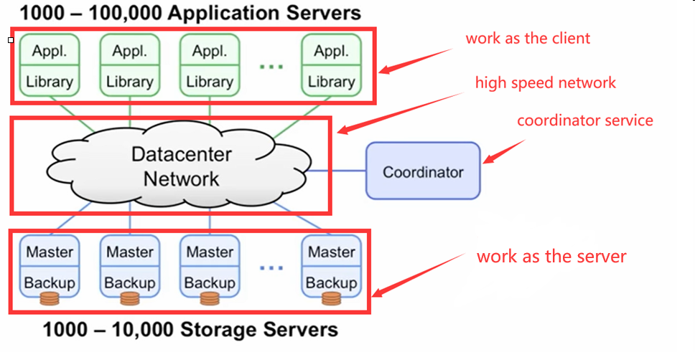
2.RAMcloud体系结构
RAMcloud主体是4种服务：
AdminService：集群管理，服务器控制，服务器列表管理
CoordinatorService：处理集群的各种RPC请求
MasterService：处理保存数据对象的RPC请求
BackupService：处理Master/Coordinator的持久化请求，数据恢复

Slide 5
2.1 Coordinator节点
RAMCloud集群中，Coordinator是一种重要的节点，管理集群中所有的server服务器（server=master+backup），主要有以下几方面功能：
1.管理RAMCloud集群中所有活着服务器列表。
2.管理所有元数据信息（比如每个server包含哪些tablets），用于client检索这些信息，管理自己的配置缓存。
3.负责判断哪一台server宕机，并初始化server宕机恢复。

Slide 6
2.2 Server节点
Server可以看做是一台实现RAMCloud存储系统的节点，主要功能如下：
1.RAMCloud系统拥有许多台Server，可以执行来自client的RPC请求，以及server之间的相互沟通来管理RAMCloud系统。
2.每个server扮演着两种角色，一个是master（在DRAM中存储primary object，并处理对这些object的读写请求），另一个是backup（在disk中存储object副本，用于宕机恢复）。
3.master负责把primary object的副本存储到不同backup上，并在宕机恢复中，从disk中检索该信息。

Slide 7
3.RAMcloud关键技术
3.1 多线程网络模型
3.2 存储结构-LSM
3.3 Raft一致性算法
3.4 高性能RPC

Slide 8
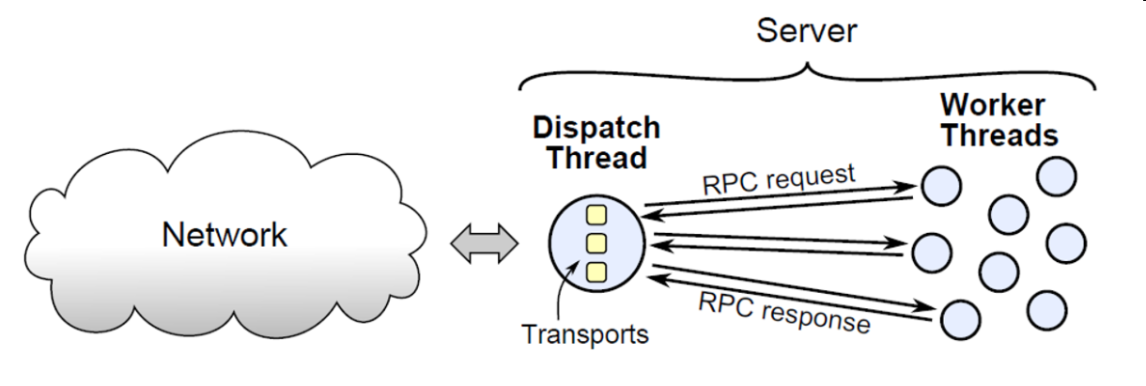
3.1 多线程网络模型
运行过程：
1.Server运行入口server.run()中，创建了一个Dispatch对象；
2.运行dispatch.run()开启了一个dispatch线程，不停的执行poll()函数，每个server只能有一个dispatch线程；
3.所有的网络请求都要通过dispatch线程处理，然后再分配给相应的WorkerThread处理；
4.当WorkerThread处理完请求后，给dispatch发送响应，再通过dispatch把响应返回给客户端。

Slide 9
3.2 存储结构-LSM
1.为什么要用到LSM （ Log Structured-Merge Tree ） ？
——这个问题的本质还是磁盘随机读写慢，顺序读写快的老问题。这二种操作存在巨大的差距，无论是磁盘还是SSD。 LSM被设计来提供比传统的B+树或者ISAM更好的写操作吞吐量，通过消去随机的本地更新操作来
达到这个目标。
2.

Slide 10
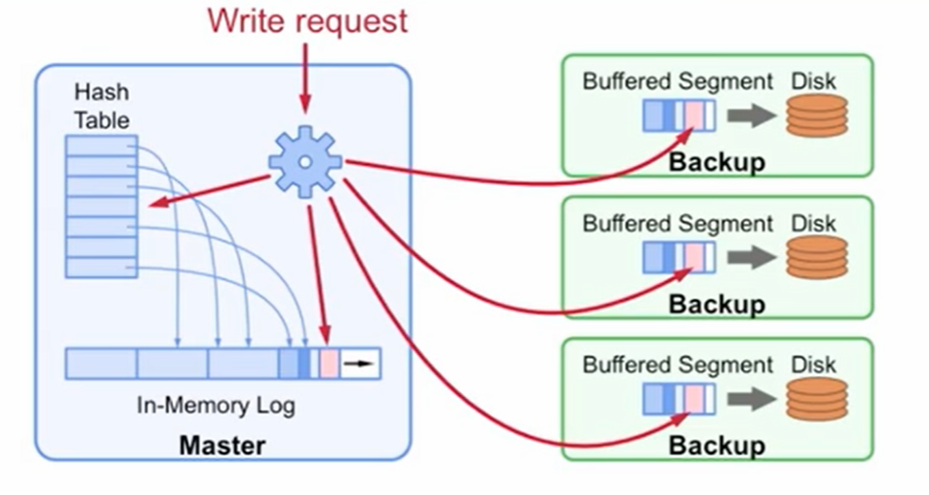
LSM的

Slide 12
4.RAMcloud性能指标
11111

Slide 13
5.RAMcloud VS Redis
1.数据模型
Redis拥有比RAMCloud更丰富的数据模型。
例如，除了RAMCloud提供的简单的get set语义外，Redis还提供了以下操作：原子增量（RAMCloud也提供了这个功能）、集合、有序集合、列表、哈希表、事务、发布-订阅、过期时间；
2.性能
Redis的吞吐量几乎能达到10万到100万次/秒。使用1Gb以太网，读取的延迟可以在200微秒的范围内。
使用更快的网络技术，RAMCloud的延迟则要少得多（读5us，写15us）。使用1Gb以太网，RAMCloud仍然比Redis快，但不到Redis的2倍。

Slide 14
3.持久化
Redis的持久化模型相对较弱：它能同时提供快照和操作日志记录，但在大多数情况下，数据会在崩溃后丢失（即使启用了日志记录，日志通常不会在每次操作期间同步刷新，从而导致崩溃后的某些数据丢失）。
消除数据丢失的唯一方法是使用最保守的刷新模式（在响应客户机之前同步）；这会带来很大的性能损失，而且听起来好像不常使用。
Redis提供了主从复制，但它不是同步的，因此在崩溃时数据可能会丢失。扩展带来了管理上的麻烦：每个服务器的备份数据必须单独管理。
RAMCloud能提供更好的持久化：自动复制、故障恢复和故障转移（如果服务器发生故障，则不会丢失可用性）数据总是在操作返回之前被复制和持久，不会对性能造成重大影响（取决于备份时对持久缓冲区的要求）。
4.一致性
Redis似乎没有为操作提供可线性化的语义；在服务器崩溃和重新启动时，操作行为可能会发生变化。
RAMCloud是为完全线性化而设计的：崩溃和重启不会影响客户端可见的行为。

Slide 15
5. 可扩展性
Redis要进行集群部署，则必须在服务器之间对数据进行分区：同时支持范围分区和哈希分区分区，可以通过让客户机选择正确的服务器来处理，方法是将所有请求转发到代理服务器，然后代理服务器将请求重新发送到适当的服务器（有额外的延迟），或者将请求发送到一个随机的服务器，然后由该服务器将请求重定向到正确的服务器（同样，也有延迟惩罚）。
一些Redis操作在分区的世界中不起作用，例如多对象事务，扩展性会带来性能和数据模型的问题。
RAMCloud是针对规模（成百上千个服务器）而设计和优化的，所有的数据操作都是规模化的，性能不会受到影响。RAMCloud中的放缩也是透明的：客户端不需要知道系统的大小，甚至在某些场景下，RAMCloud越大越好：例如，随着集群大小的增加，故障服务器进行崩溃恢复就越快。

Slide 16
6.附录

